Slide 1
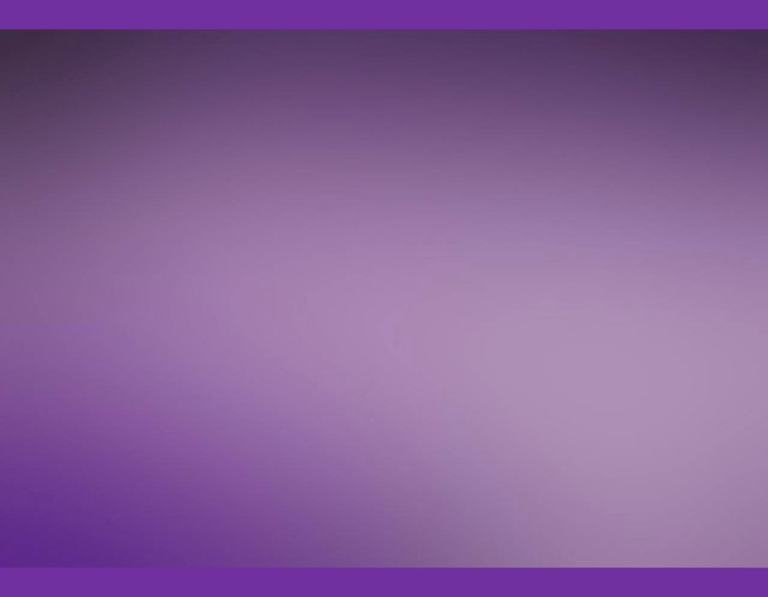

Respetar la Naturaleza no significa tan solo respetar el entorno en el que vivimos, conservar un paisaje de especial belleza o salvar de la extinción a las ballenas o los elefantes. A la larga, el respeto por la naturaleza nos lleva a cambiar nuestra forma de vivir y nuestra actitud respecto del mundo y de nosotros mismos.
Durante los últimos siglos (sobre todo desde el siglo XVII, con la Revolución Científica de Galileo, Descartes y Newton) los occidentales hemos pensado que la naturaleza es algo sin vida y por tanto, no merece ninguna consideración especial (por ejemplo, a partir de Descartes la ciencia supuso que los animales eran simples máquinas y que sus gritos no eran una expresión de sufrimiento sino el simple ruido de un mecanismo mal ajustado). Así pues, nos hemos acostumbrado a ver la naturaleza como algo que estaba totalmente a nuestra disposición: un almacén del cuál extraer materias primas y un vertedero ilimitado donde alojar nuestros residuos. Pero desde hace unas décadas, una serie de acontecimientos que se han dado en llamar “crisis ecológica” nos han demostrado que no podemos mantener por más tiempo esta actitud.
Creó: Jeremías
Para: mis pps
Música: En mi viejo San Juan

Slide 2
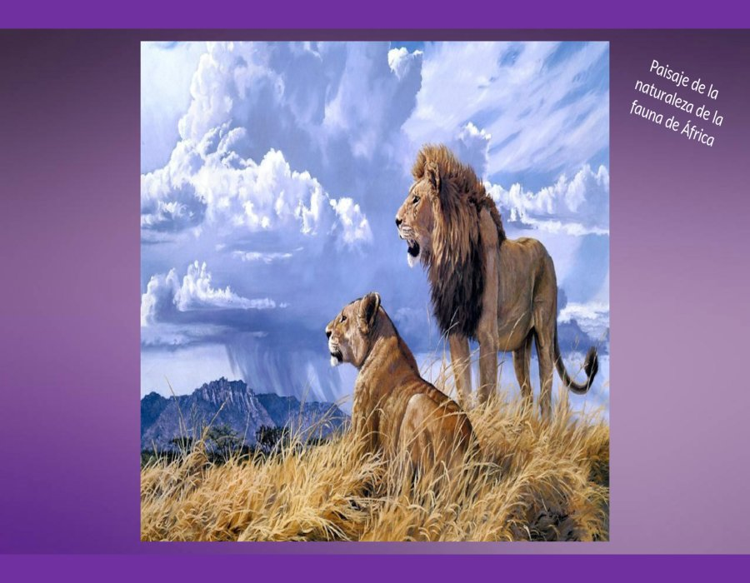

Slide 3
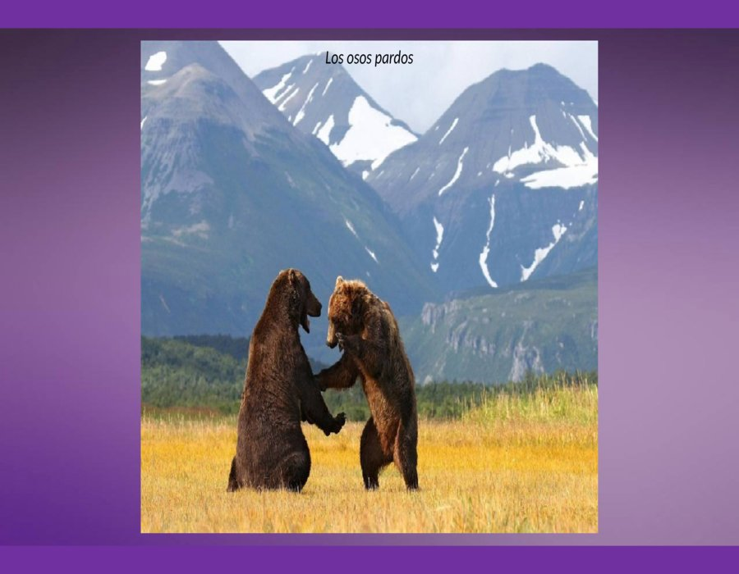

Slide 4
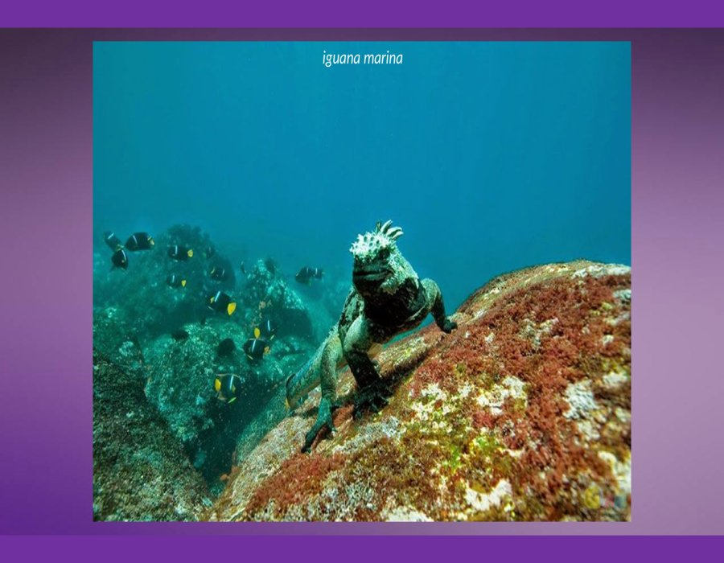

Slide 5
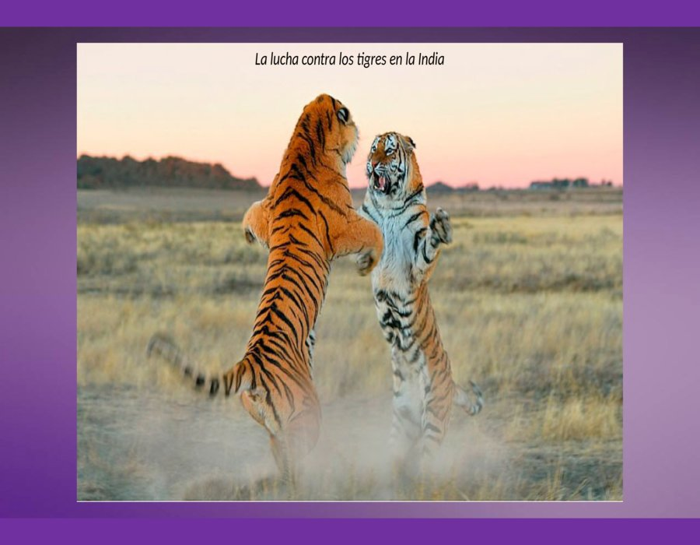

Slide 6
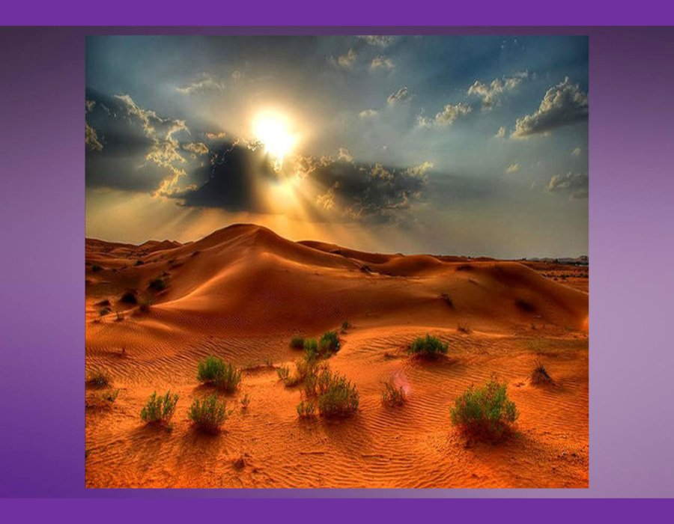

Slide 7
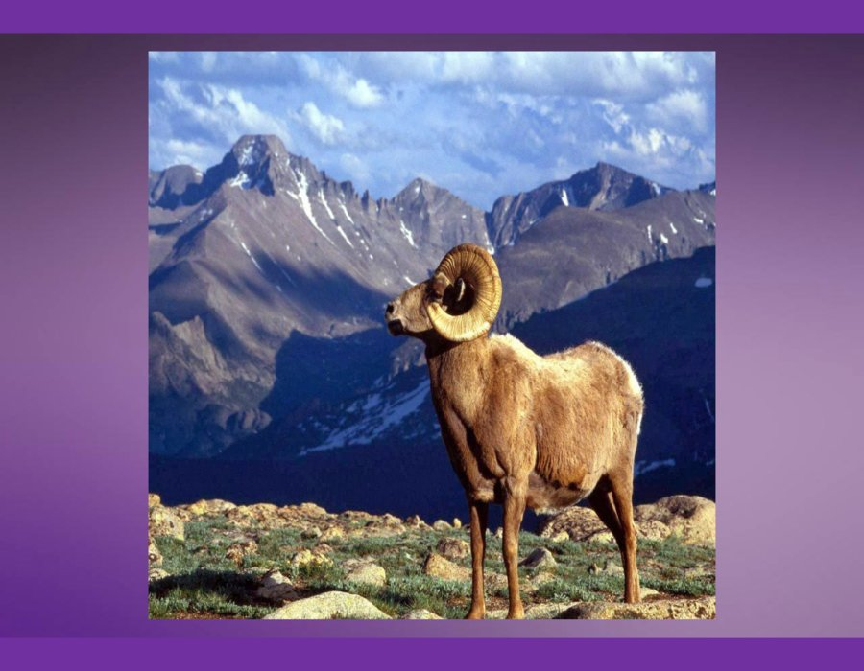

Slide 8
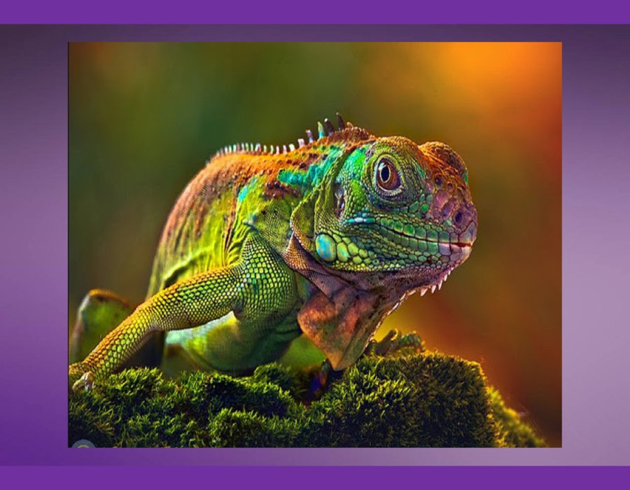

Slide 9


Slide 10
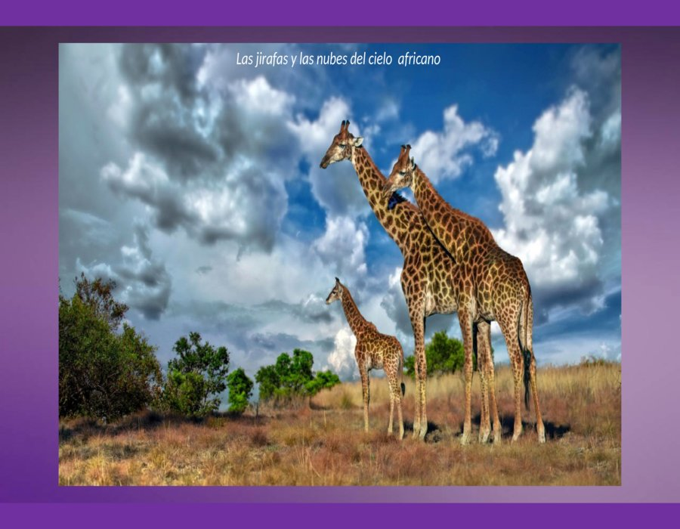

Slide 11
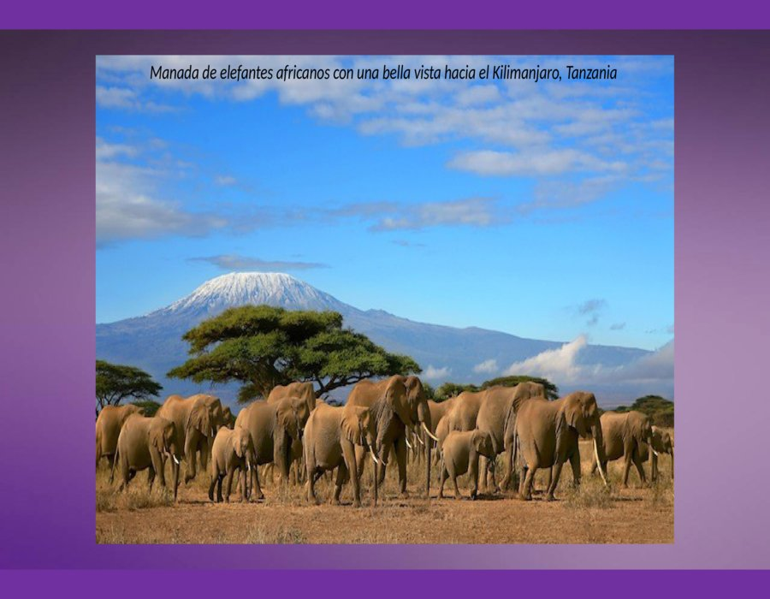

Slide 12
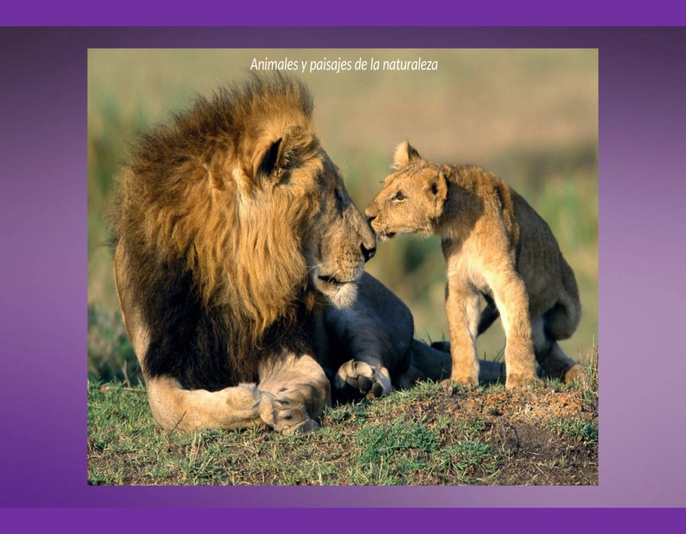

Slide 13
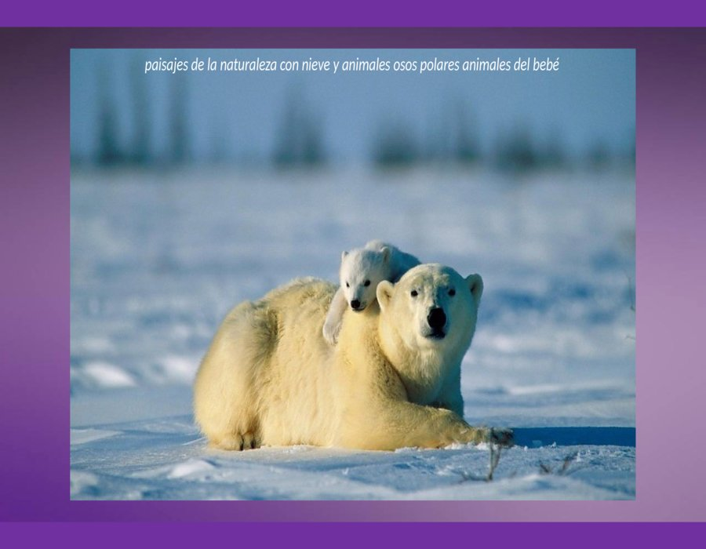

Slide 14
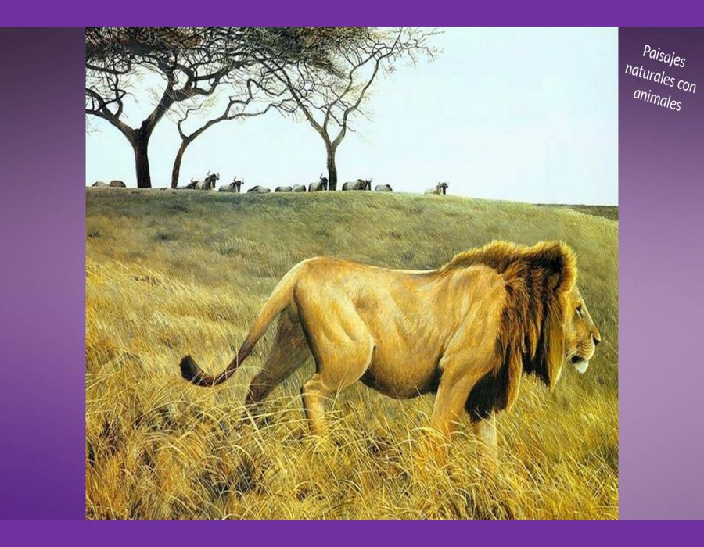

Slide 15
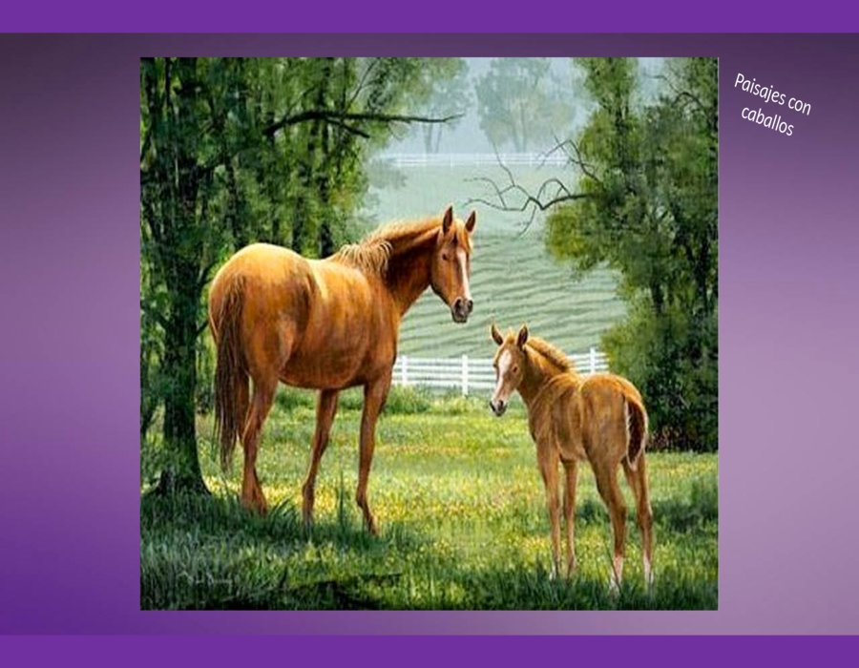

Slide 16
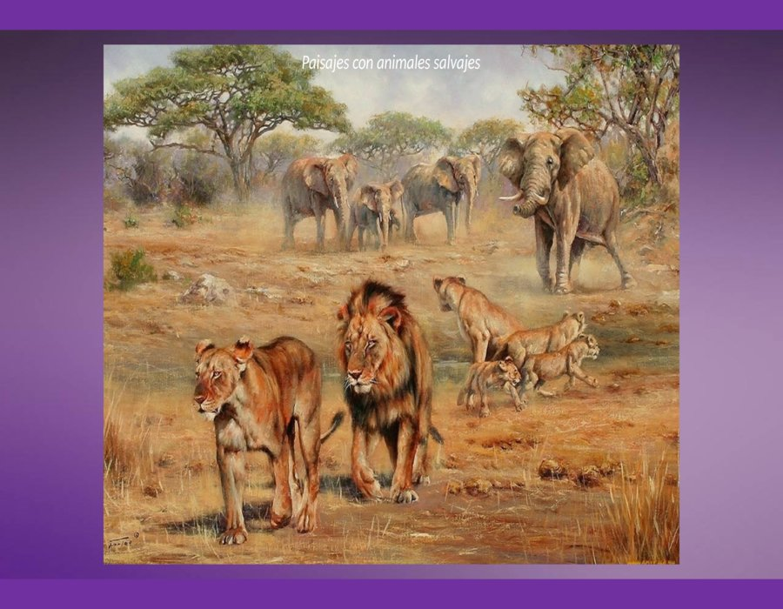

Slide 17
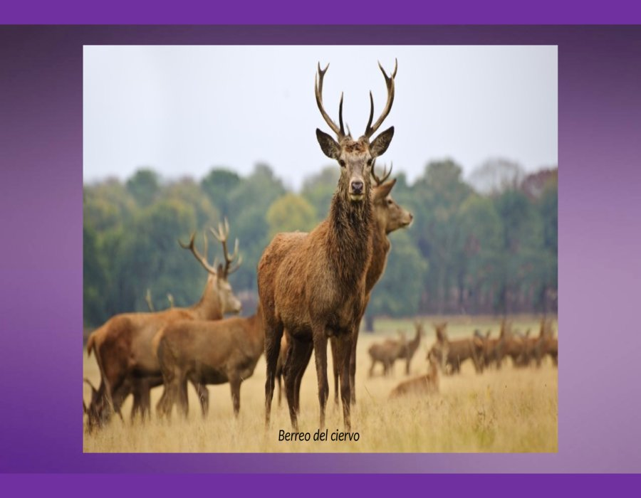

Slide 18
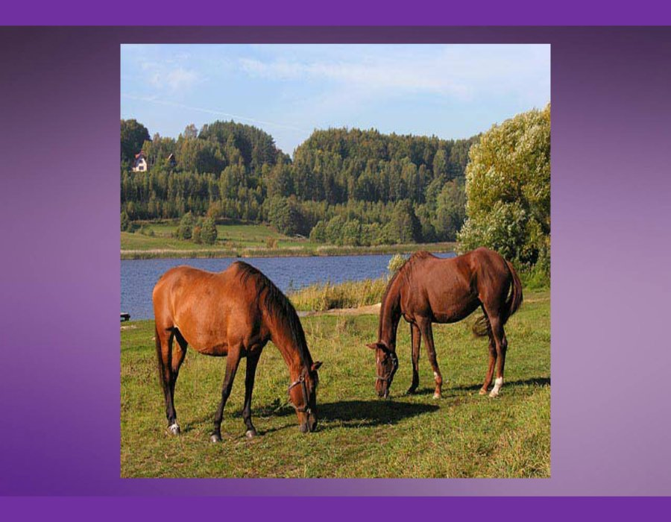

Slide 19
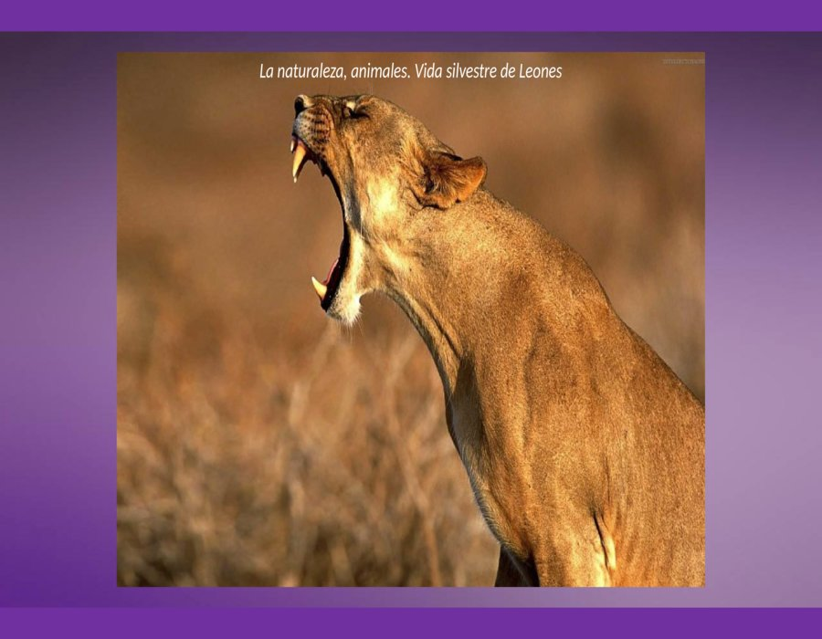

Slide 20
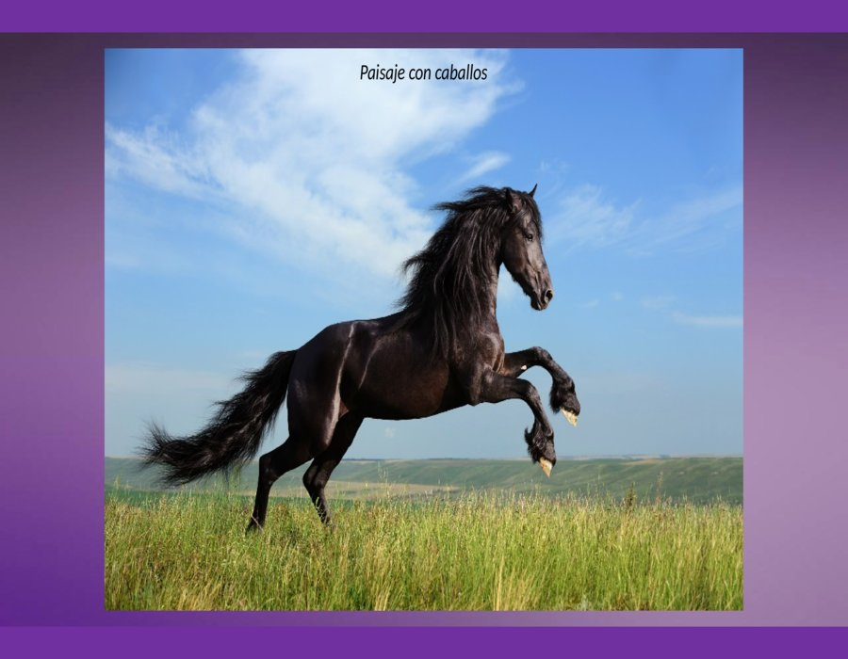

Slide 21
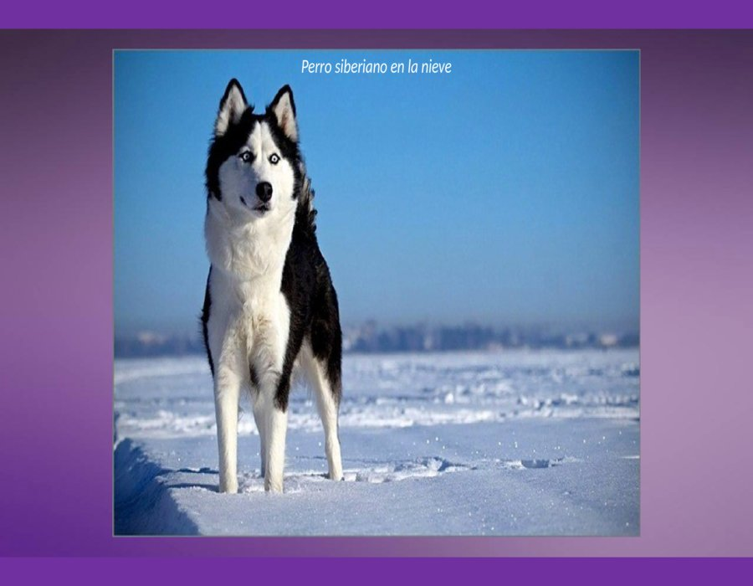

Slide 22
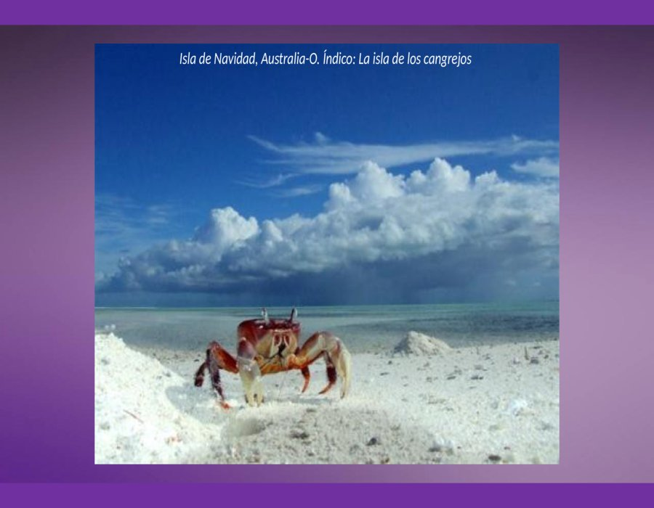

Slide 23
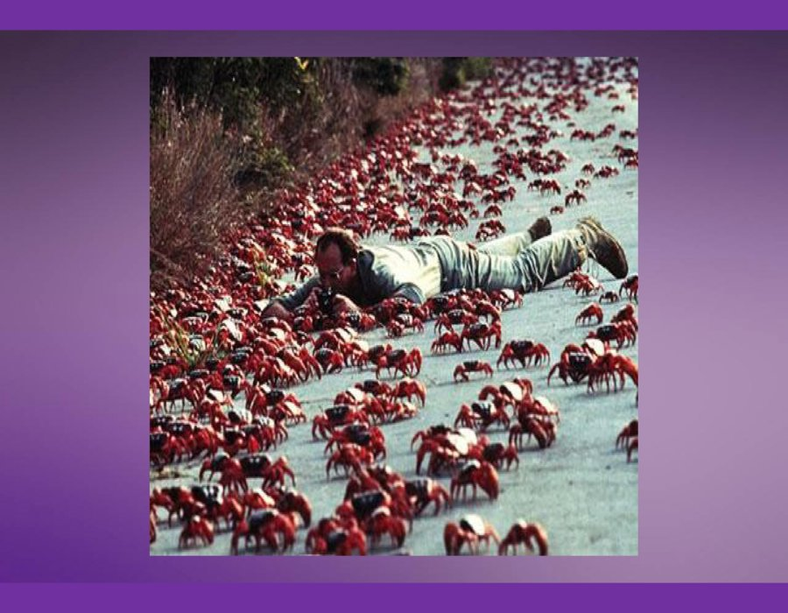

Slide 24
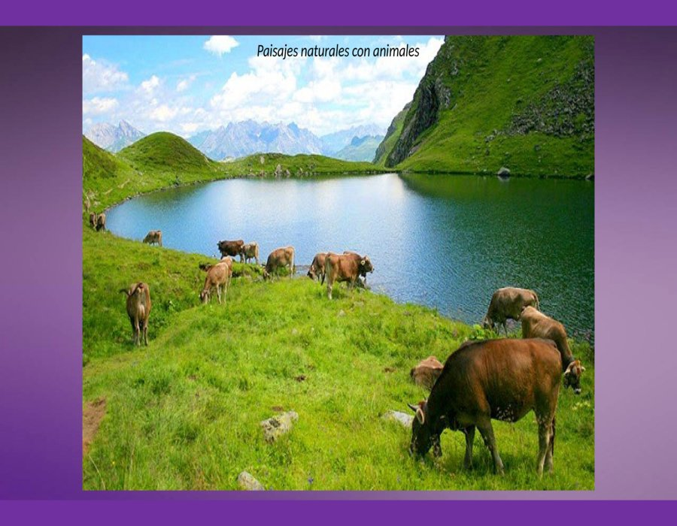

Slide 25
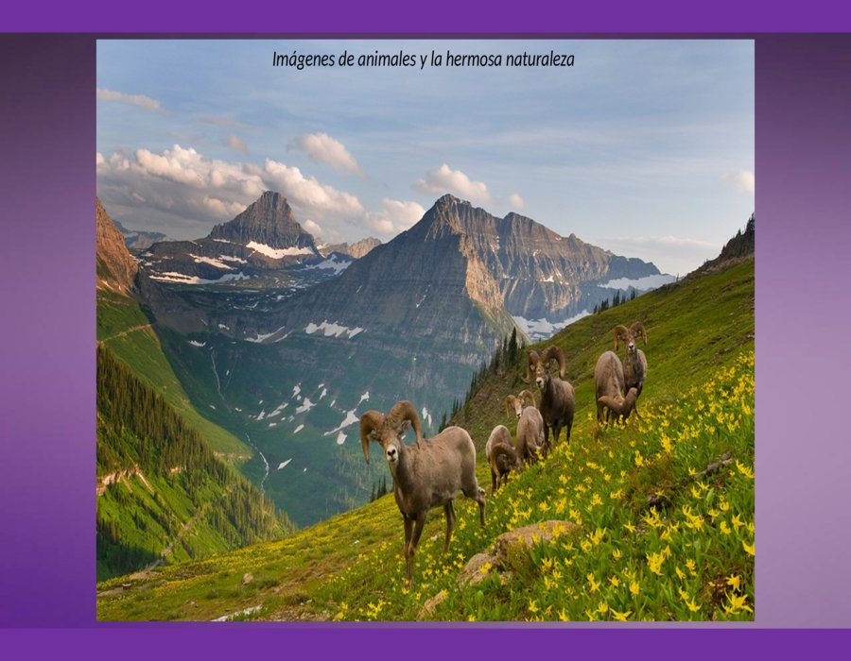

Slide 26
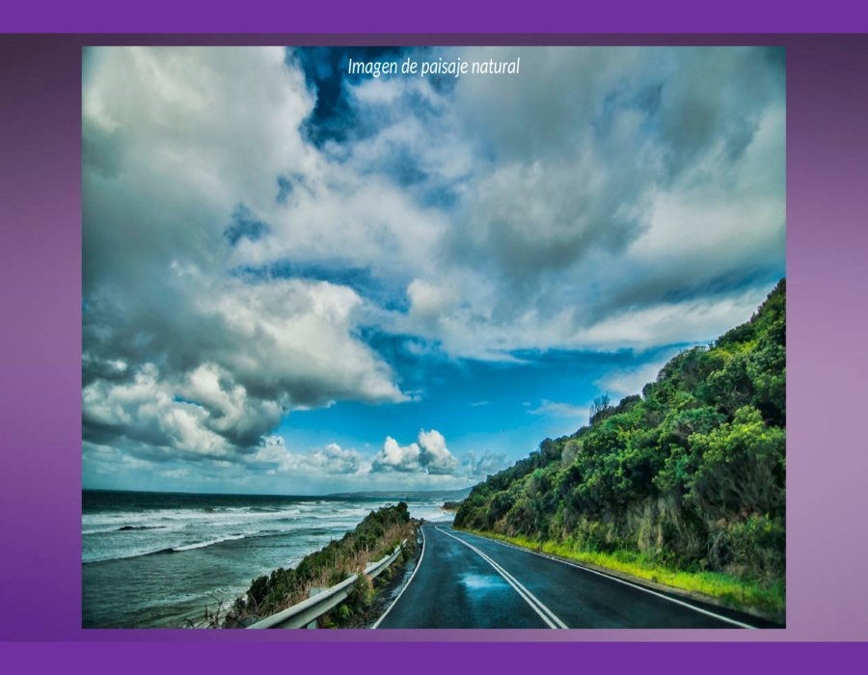

Slide 27
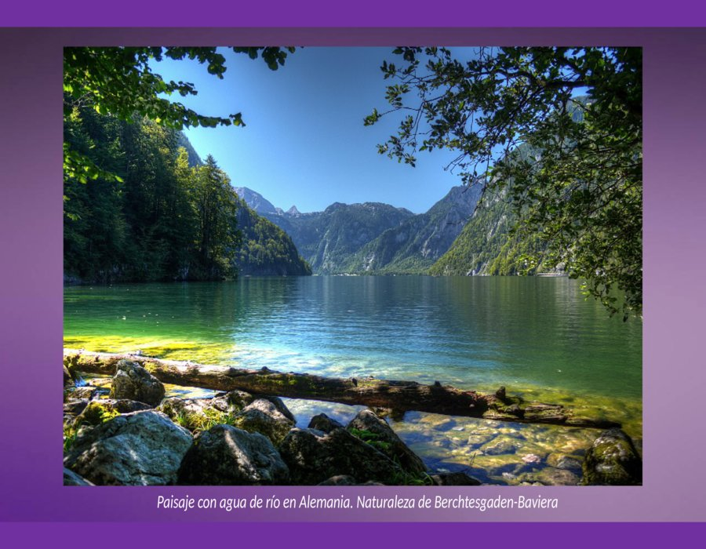

Slide 28
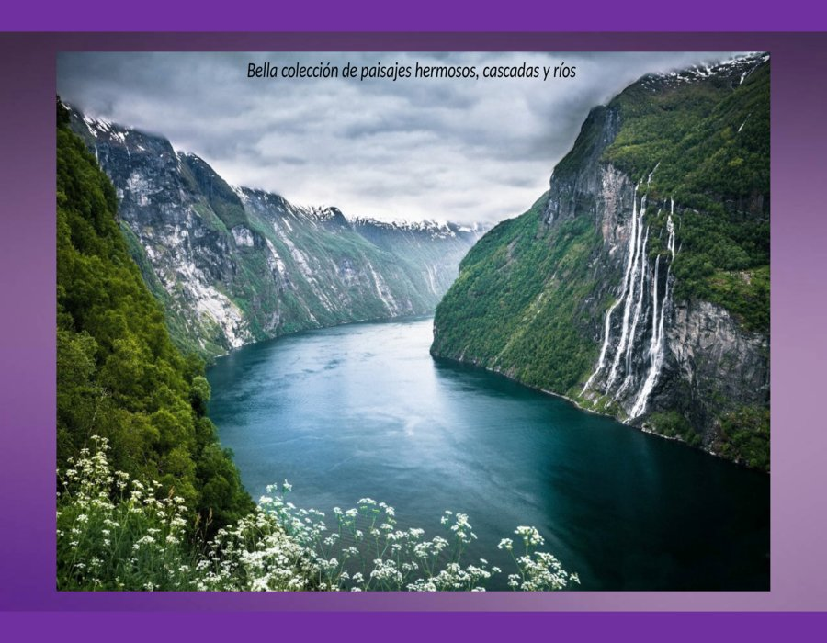

Slide 29
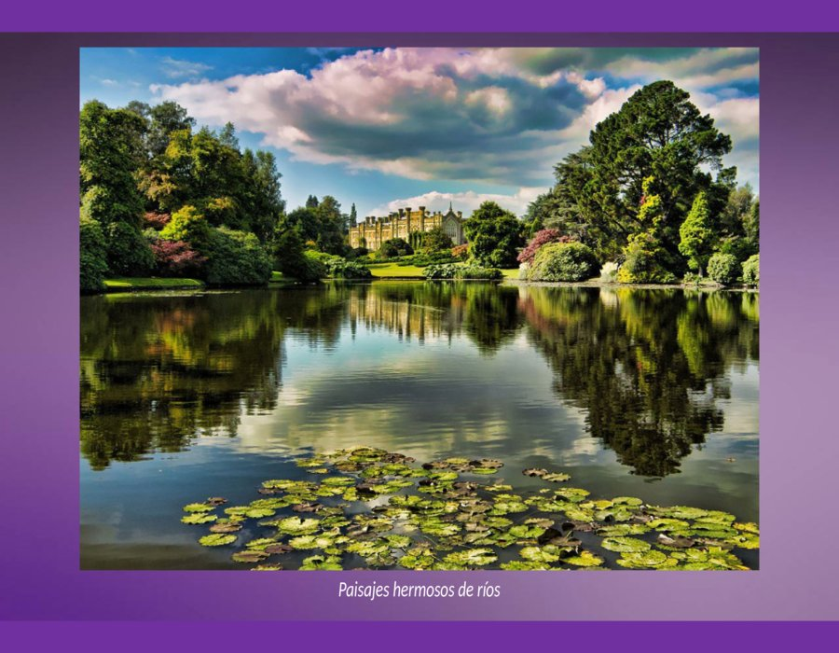

Slide 30
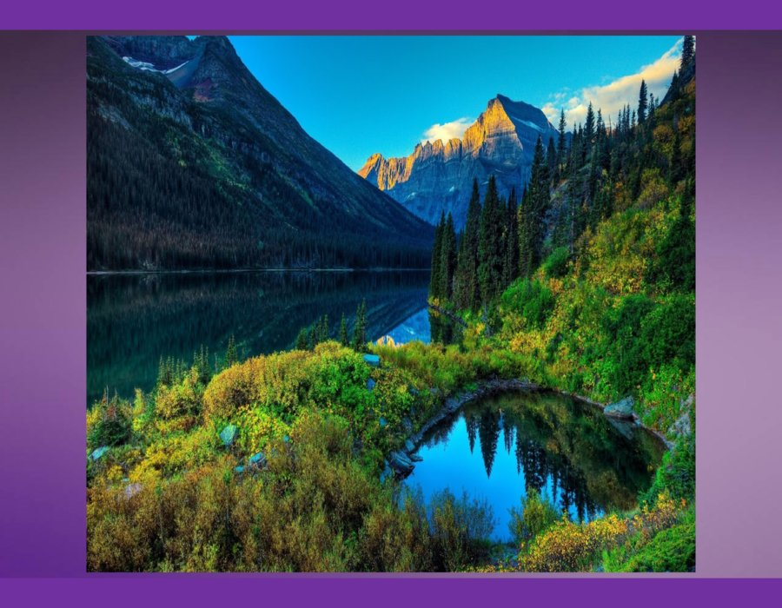

Slide 31
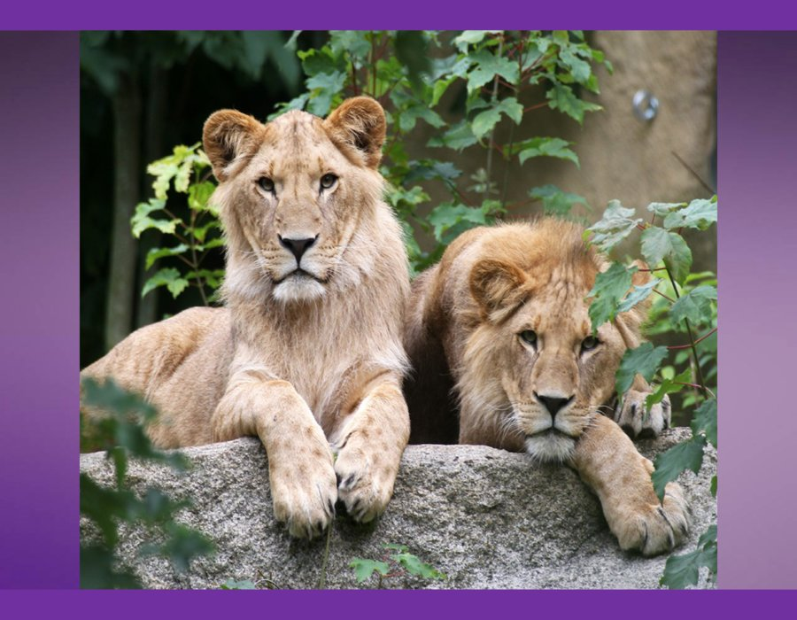

Slide 32
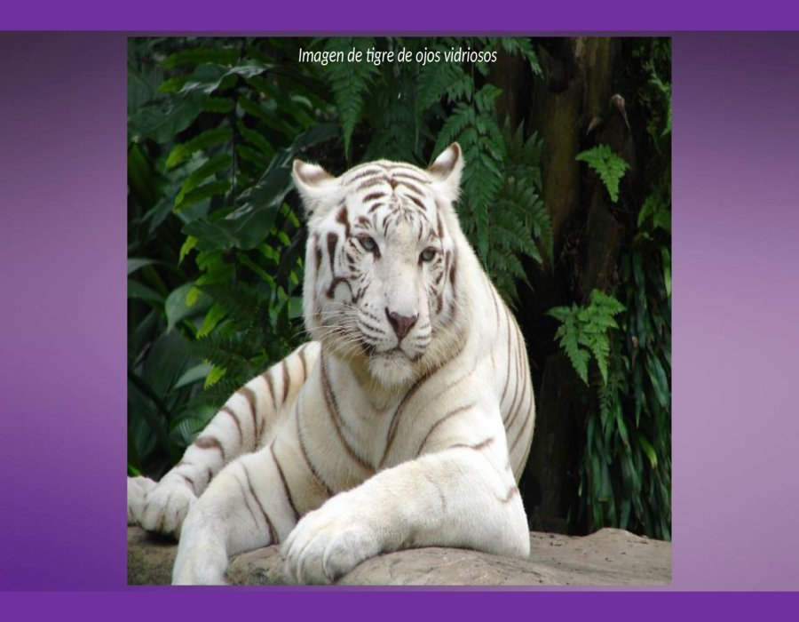

Slide 33
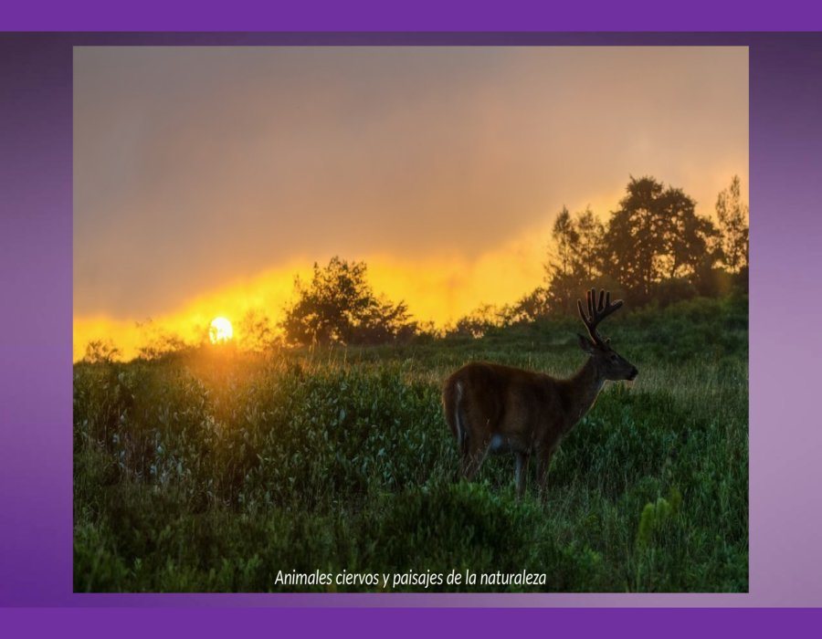

Slide 34
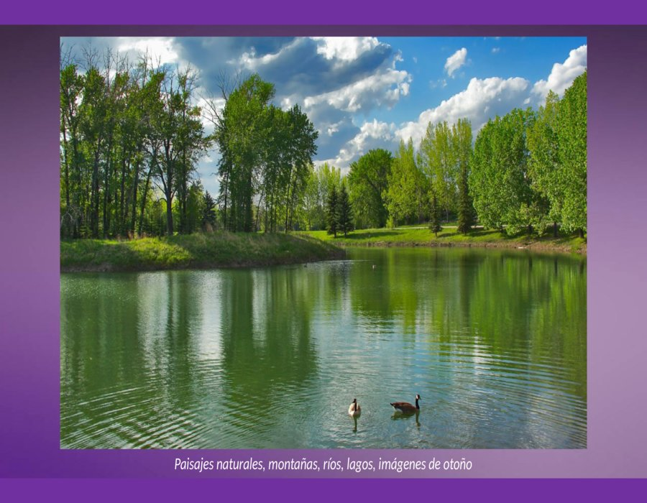

Slide 35
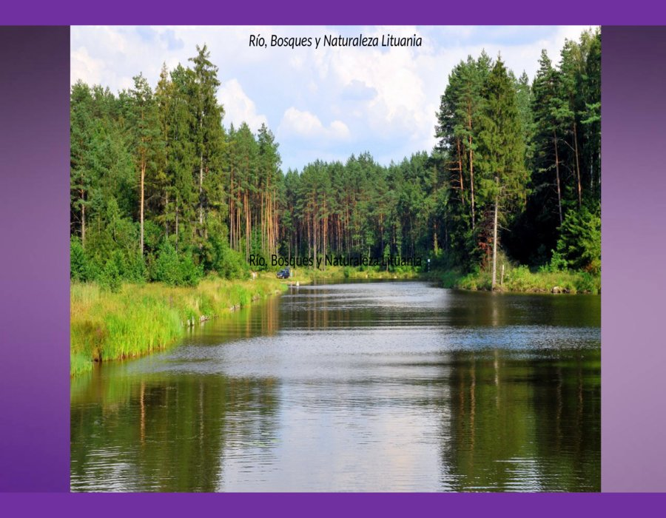

Slide 36
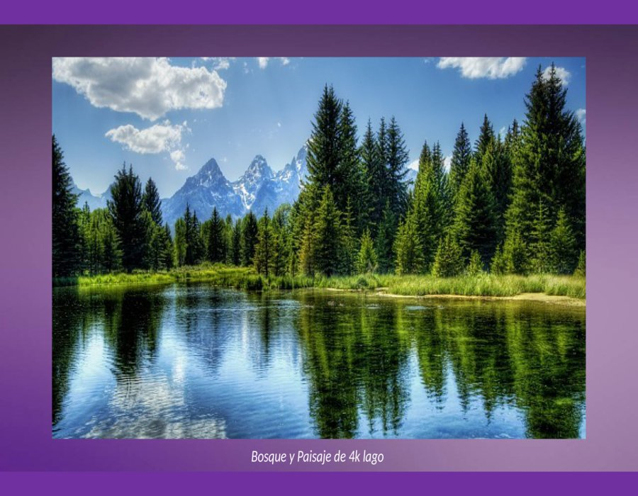

Slide 37
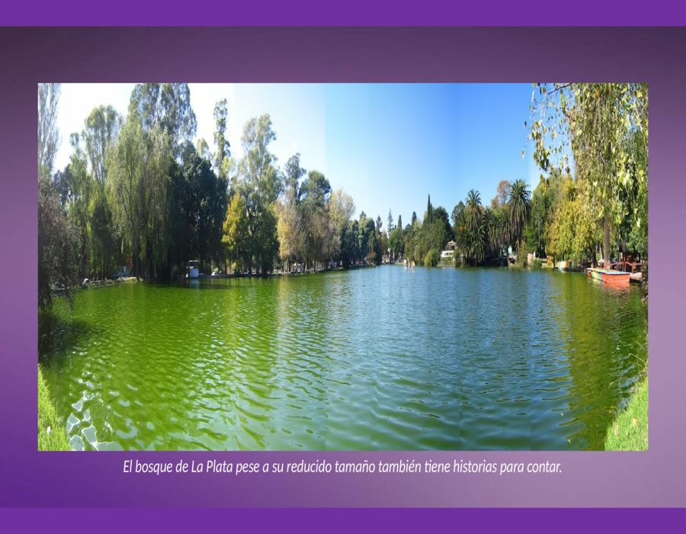

Slide 38
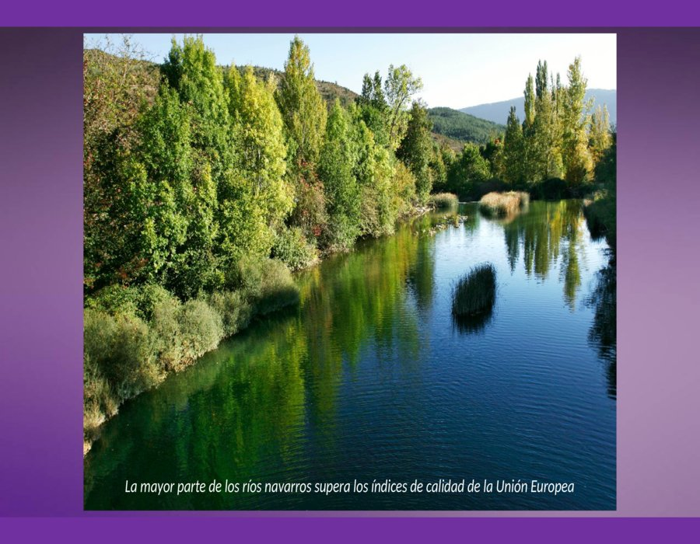

Slide 39
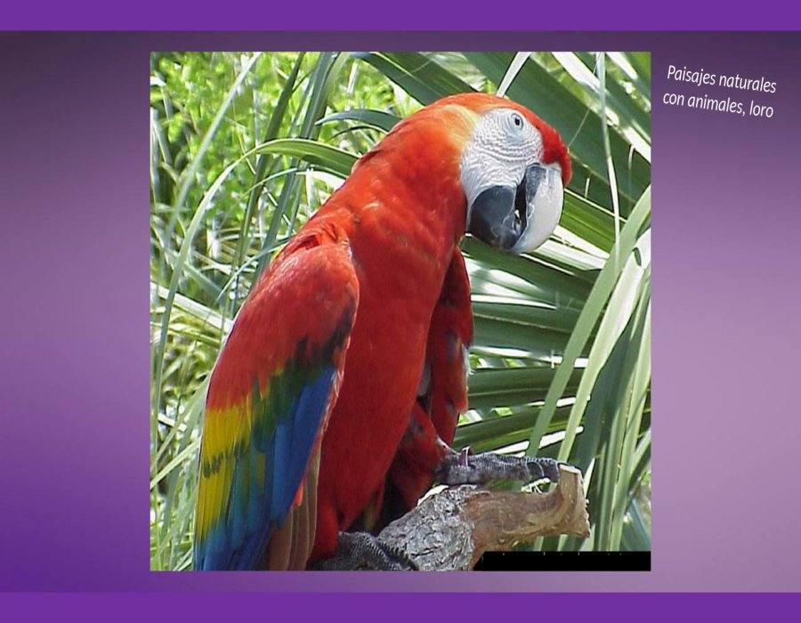

Slide 40
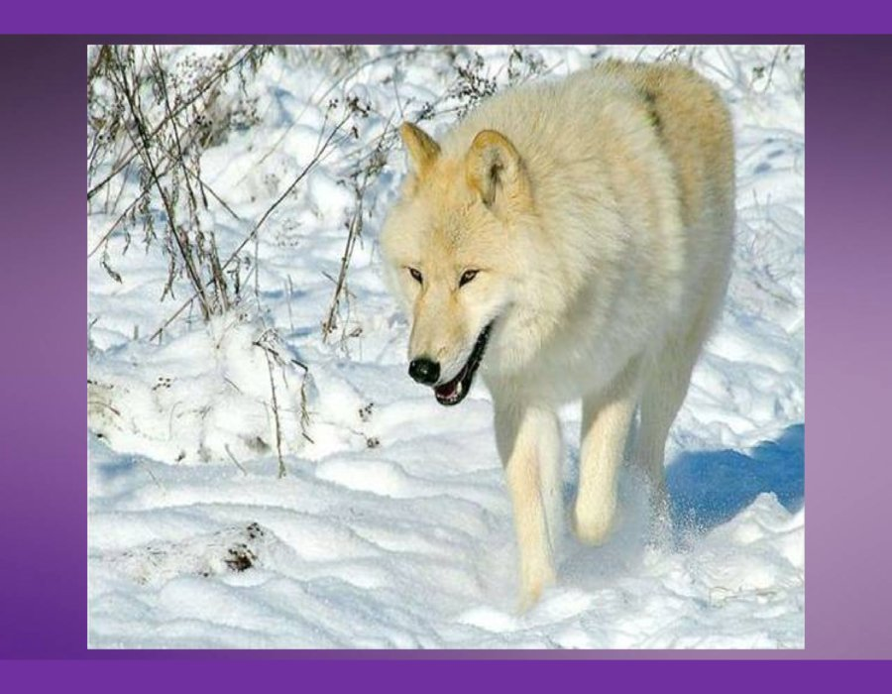

Slide 41
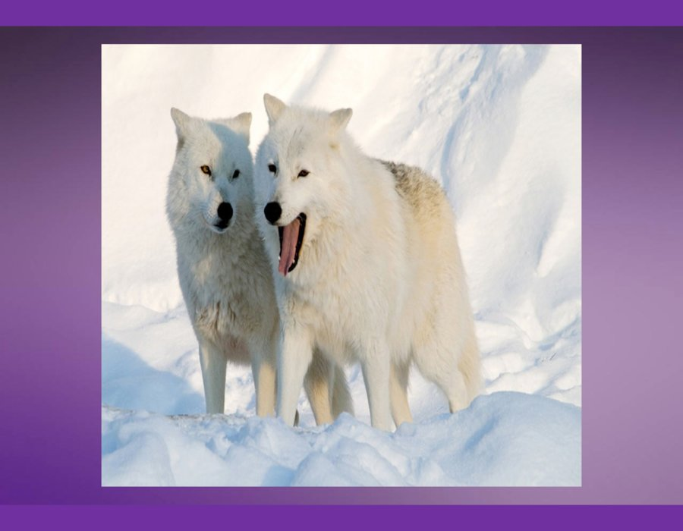

Slide 42
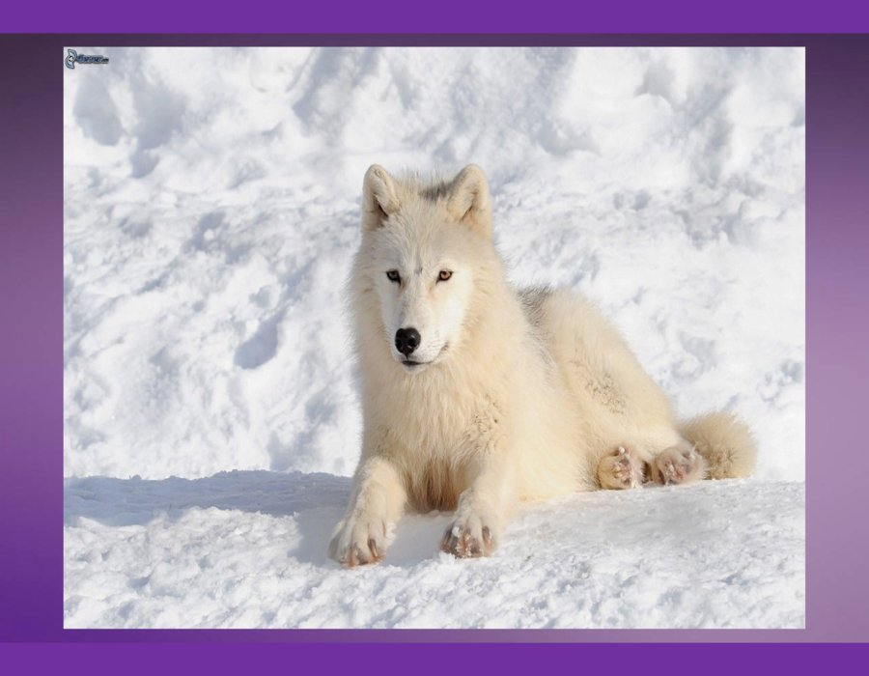

Slide 43
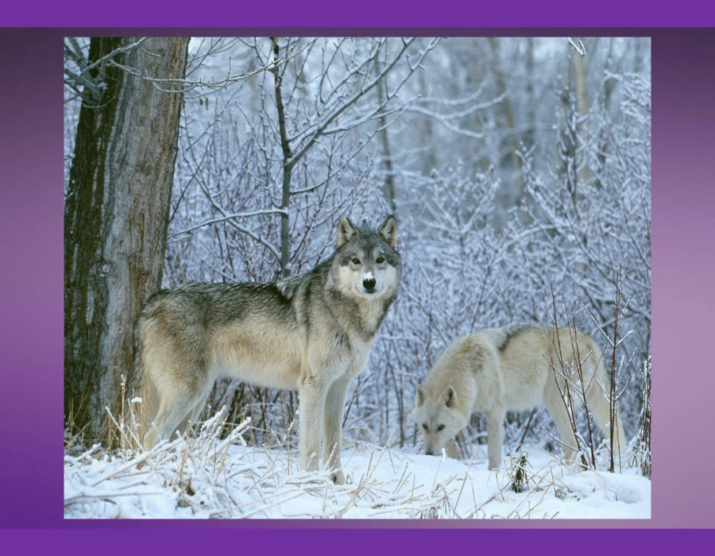

Slide 44
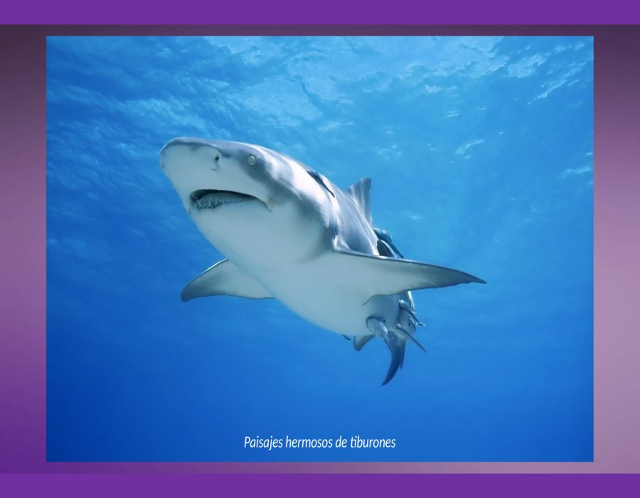

Slide 45
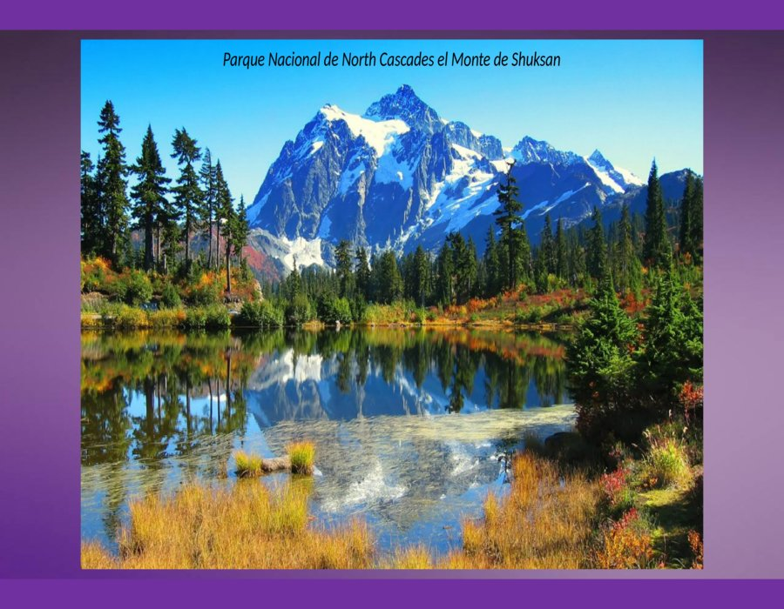

Slide 46
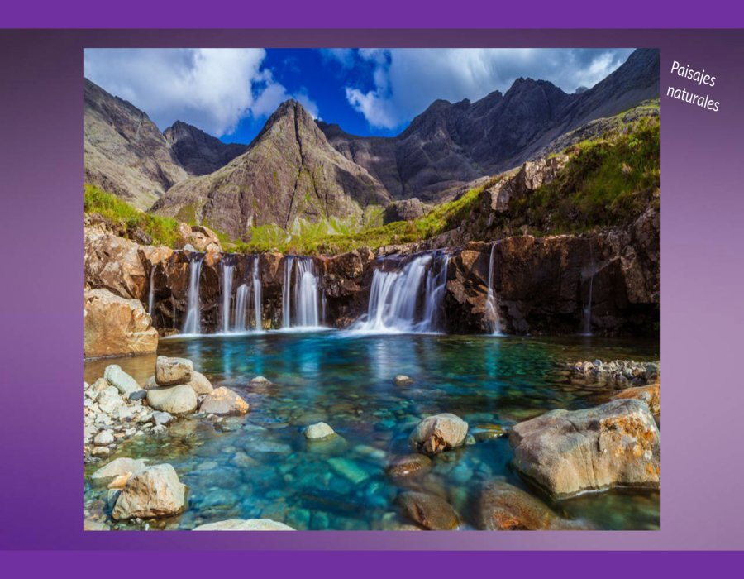

Slide 47
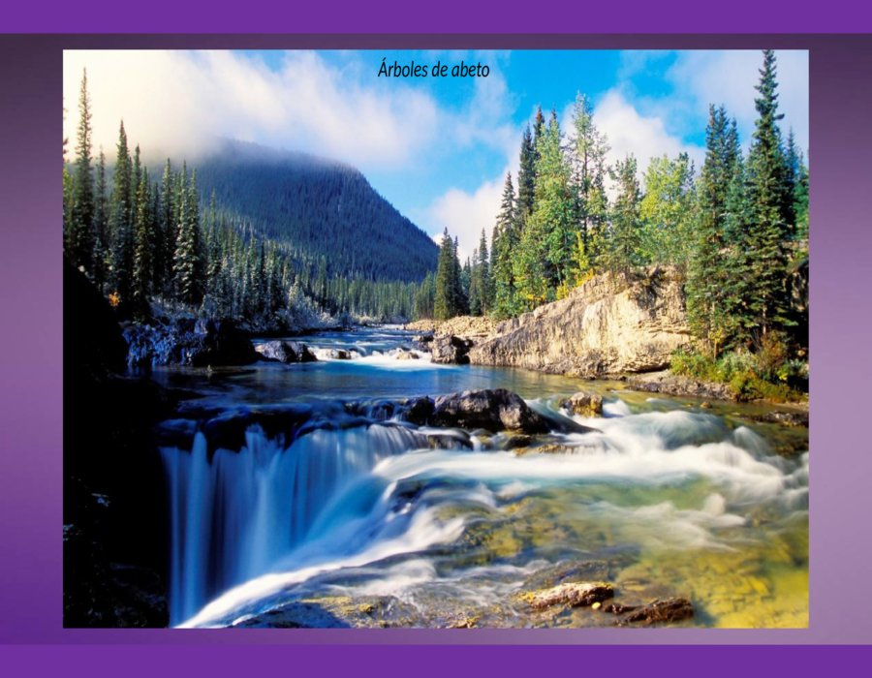

Slide 48
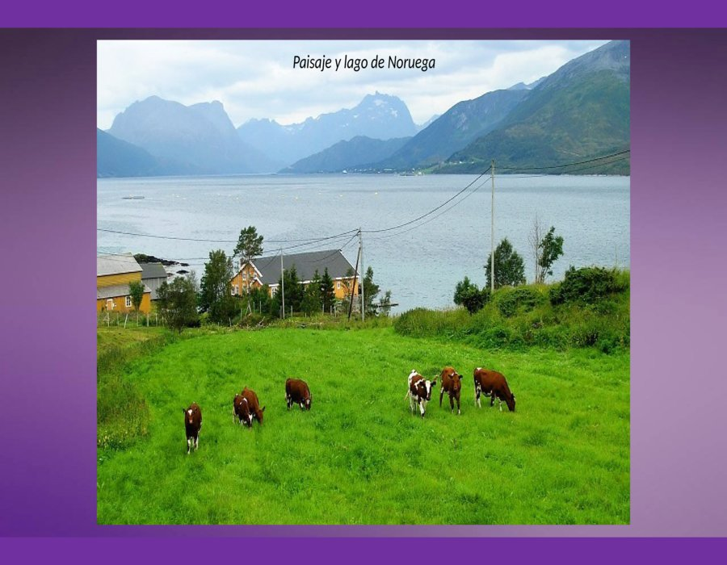

Slide 49
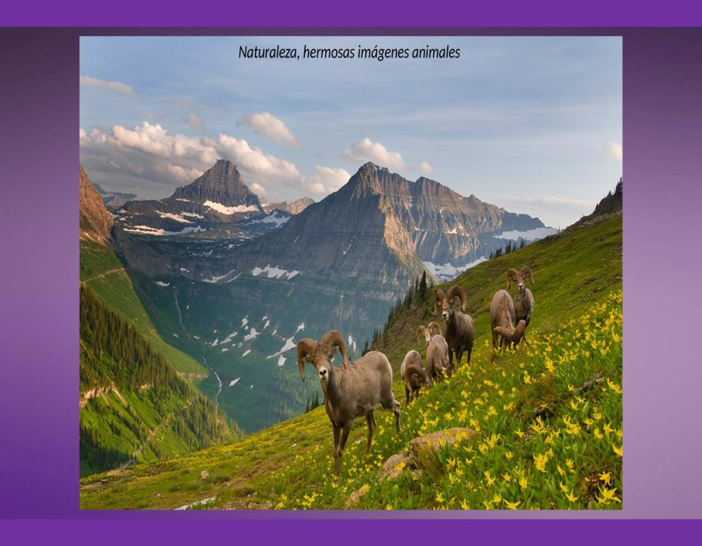

Slide 50
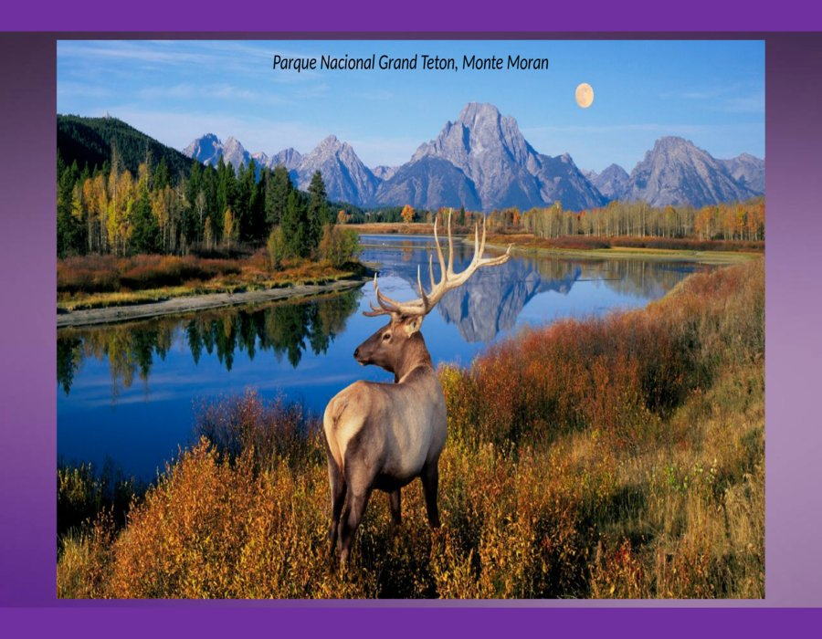

Slide 51
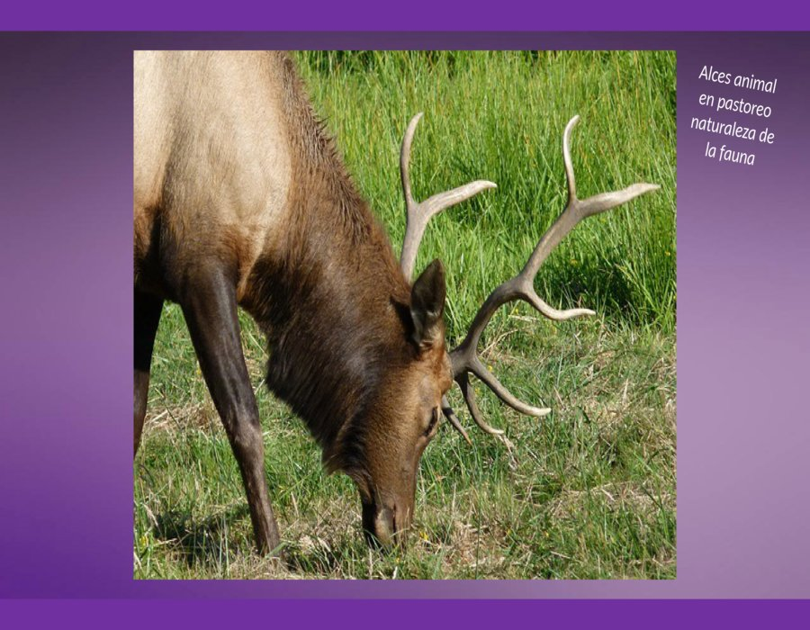

Slide 52


Slide 53


Slide 54


Slide 55


Slide 56


Slide 57


Slide 58


Slide 59


Slide 60


Slide 61


Slide 62


Slide 63


Slide 64


Slide 65


Slide 66


Slide 67


Slide 68


Slide 69


Slide 70


Slide 71


Slide 72







¿Te ha gustado?
Puedes ver más entrando
Aquí
Además puedes recibir powerpoints en tu correo electrónico suscribiéndote aquí:

